Slide 1


Notes:
Startseite zu Beginn des Workshops!
Ggf. eigene Hintergrundmusik starten
Die TN werden erneut herzlich begrüßt. Bereitgestelltes Obst und Getränke.
Je nach Energielevel und Zeitressourcen kann zu Beginn der Call & Response-Rap durchgeführt werden
Call & Response-Rap-Text:
Intro:
Yo Gang! Denkt noch mal zurück an die Cypher
An den Klimawandel, Food und so weiter
CO2-Fußabdruck und den Treibhauseffekt
Denn jetzt wird noch einmal euer Wissen ausgescheckt
Refrain:
Schreit YEAH! Und schmeißt die Hände in die Luft
Wird ein Essen genannt, das gut ist für den Klimaschutz
Oder stampft auf den Boden, zeigt mir euer Getrampel
Bei Essen, das wie Feuer wirkt auf den Klimawandel
2x
Aufzählung Essen/Gerichte
Hände oder Stampfen bei Gemüse-Fries (Hände)
Rindfleisch (trampeln)
Falafel-Wrap (Hände)
Eier-Omelette (trampeln)
Refrain
Aufzählung Essen/Gerichte
Hände oder Trampeln bei nem großen Steak (trampeln)
Ein Milchshake (trampeln)
Erbsen und Bohnen (Hände)
Chicken-Wings-Portionen (trampeln)
Haferflocken (Hände)
Karotten (Hände)
Lamm-Gerichte (trampeln)
Hülsenfrüchte (Hände)
Refrain

Slide 2
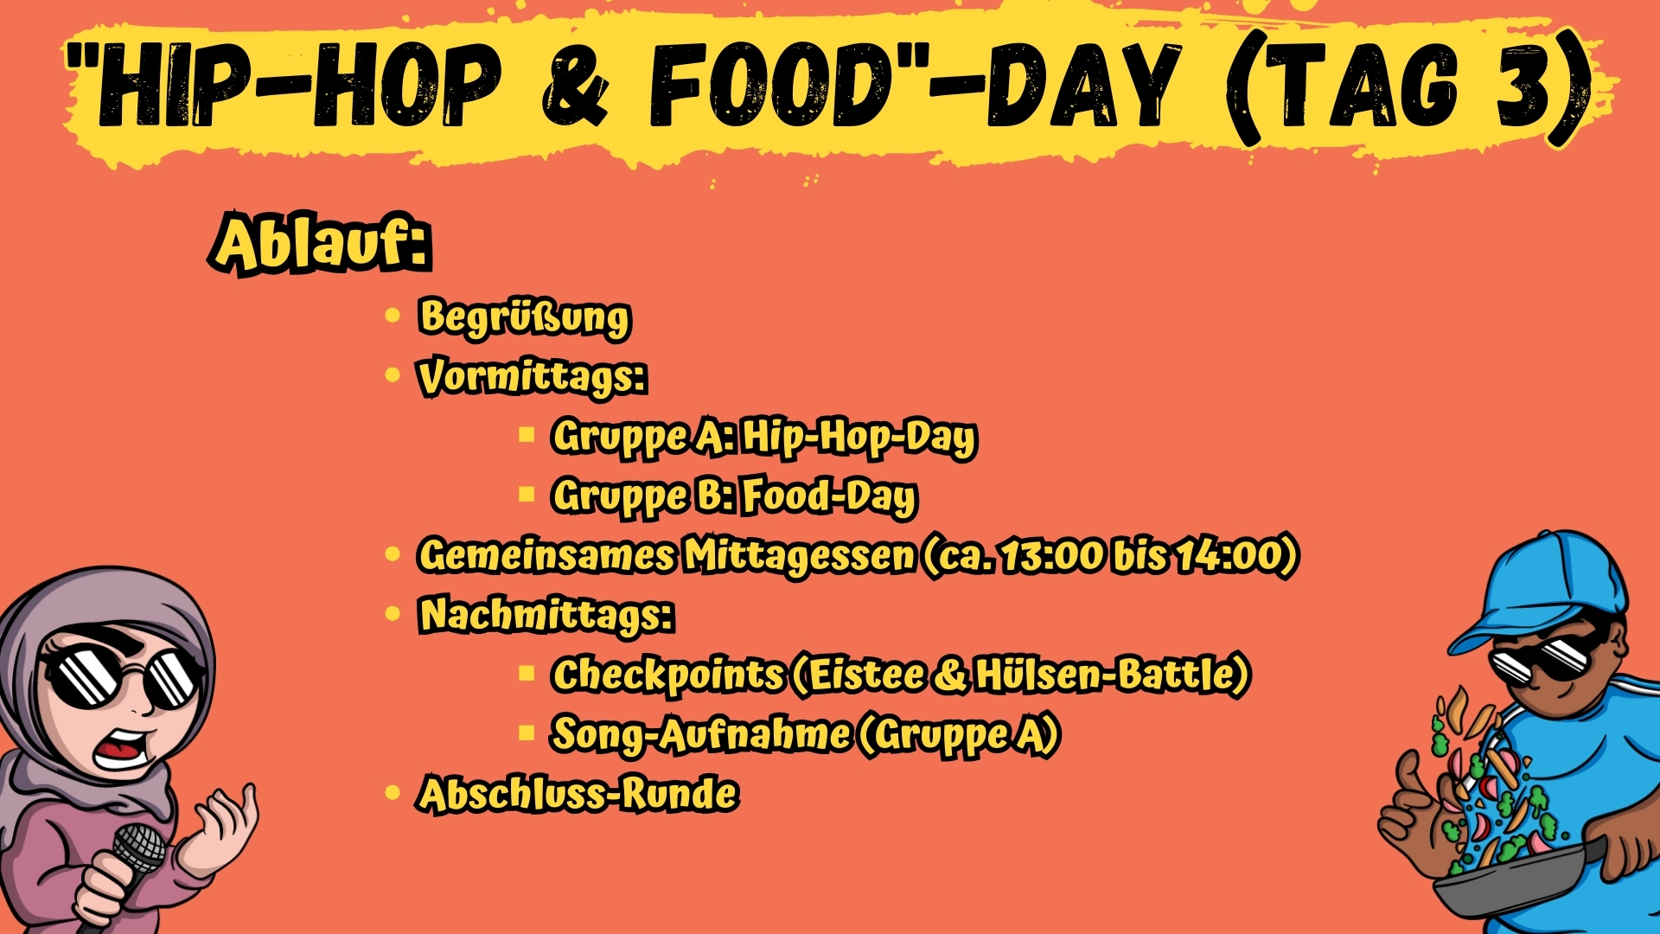
Notes:
Die TN werden gemeinsam in der großen Gruppe begrüßt. Es wird der Tagesablauf besprochen.
Es wird noch einmal genau erklärt, wer in welcher Gruppe ist und welche Gruppe an Tag 2 und 3 den Food- bzw. Hip-Hop-Day hat.
Je nach Gruppendynamik ist es auch möglich, den Tag mit dem Spiel „Obstsalat“ zu beginnen, wieder mit dem Begrüßungsrap oder auch mit einem Freestyle-Rap, wenn sich der Rap-Coach damit wohl fühlt.
Danach teilt sich die Gruppe in die Food- und die Hip-Hop-Gruppe.
Die jeweilige Hip-Hop-Gruppe bleibt mit dem Rap-Coach im Gruppenraum.
Die Food-Gruppe geht mit dem Food-Coach in die Küche. An die Arbeitshefte denken!
Nächste Folien: Hip-Hop-Day!

Slide 3

Notes:
Startseite! Diese ist zu Beginn des Hip-Hop-Days zu sehen.

Slide 4
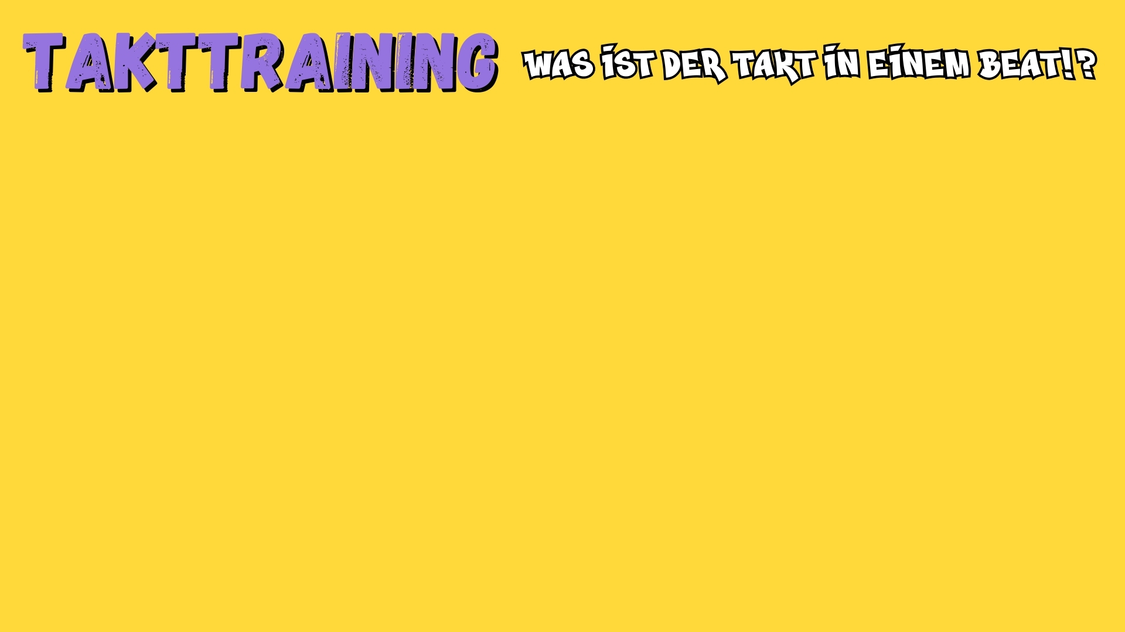
Notes:
Die Einheit beginnt mit einem Verweis darauf, dass der Takt beim Rappen besonders wichtig ist und wir daher mit dieser Übung anfangen.
„Der Takt in einem Hip-Hop-Beat ist wie der Herzschlag des Songs. Er gibt an, wie schnell oder langsam die Musik spielt. Stell dir vor, du klatschst oder stampfst im Rhythmus der Musik - das ist der Takt. D.h., wenn man Rappen lernen will, muss man vor allem verstehen, wie ein Takt funktioniert.”

Slide 5
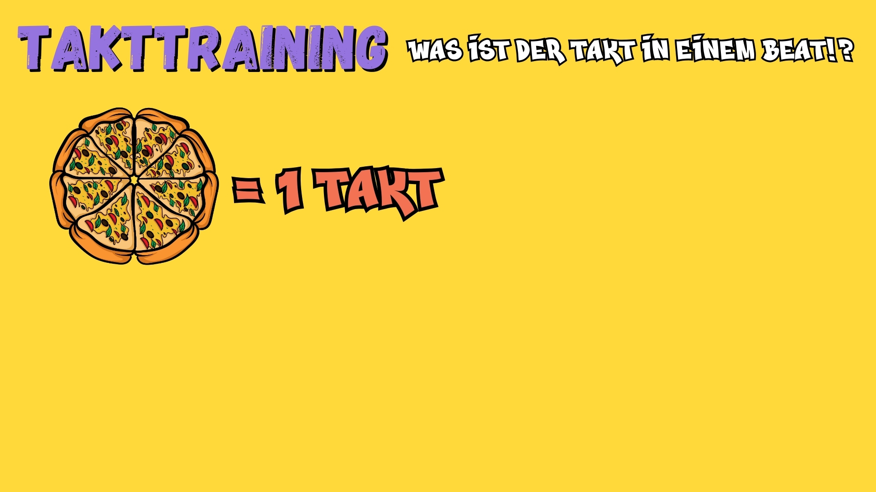
Notes:
Innerhalb der Präsentation wird die Metapher verwendet, dass ein Takt wie eine Pizza mit insgesamt 8 Stücken ist und ein Hip-Hop-Beat aus vielen dieser Pizzen besteht, die hintereinander abgespielt werden.
"Stellt euch einfach mal vor, dass ein Takt eine Pizza wäre. Verstanden?! Also, 1 Takt = eine Pizza!"

Slide 6
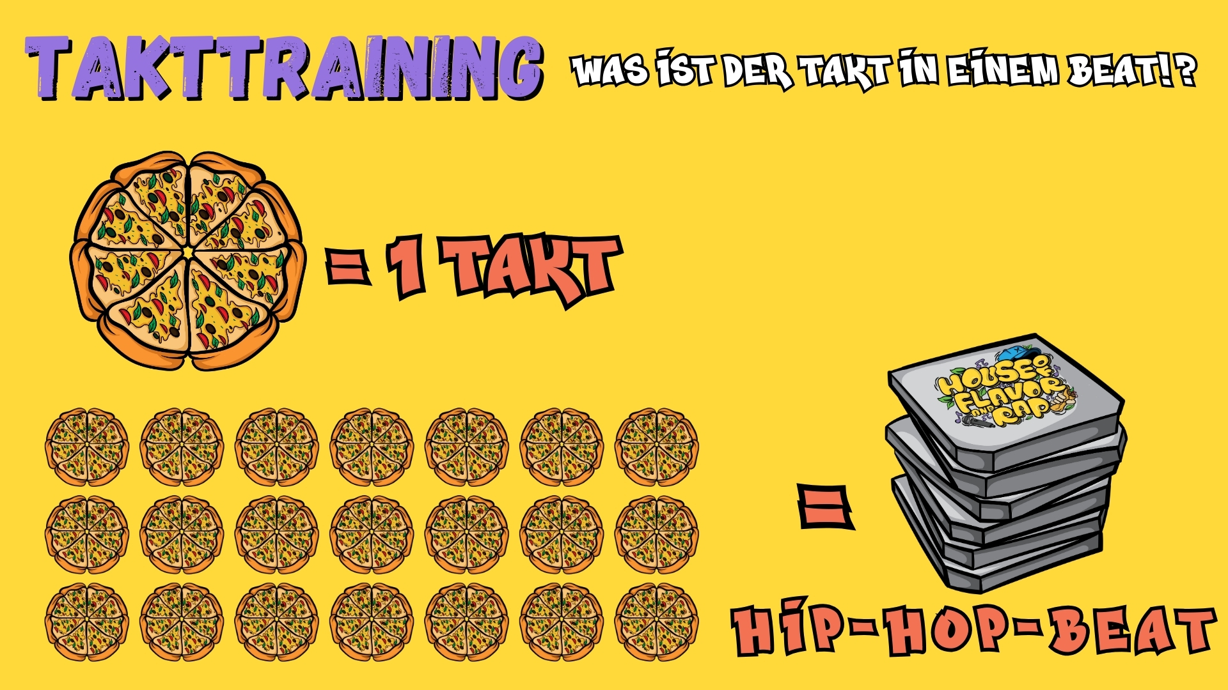
Notes:
"Ein Hip-Hop-Beat besteht aus vielen Takten. Also, so gesehen, aus vielen Pizzen hintereinander!"

Slide 7
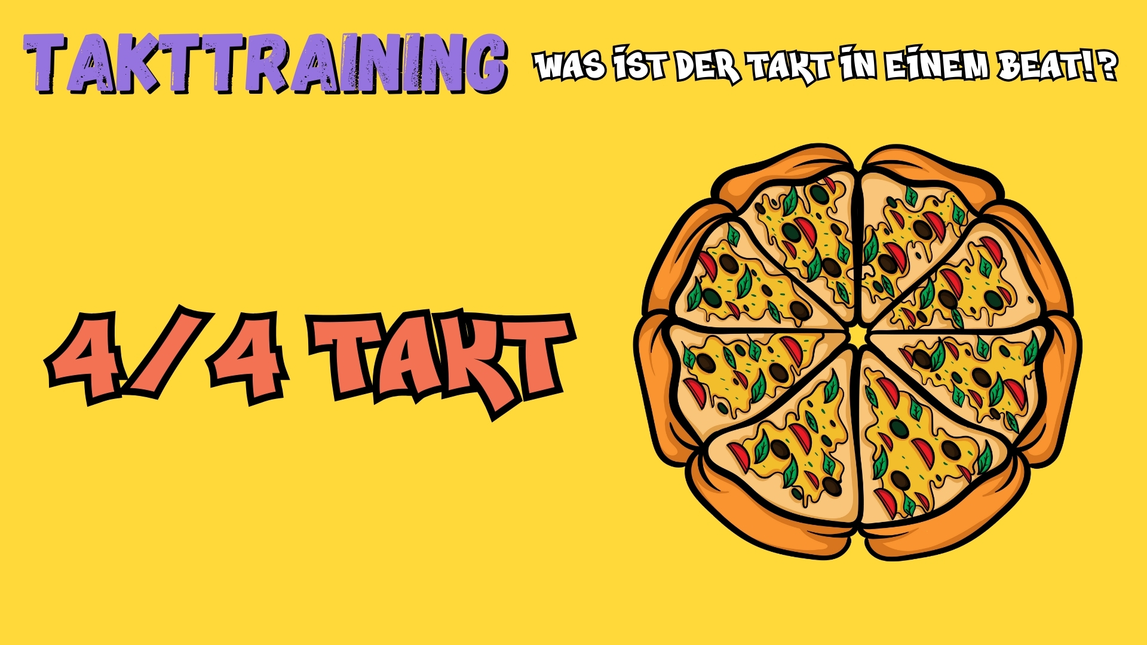
Notes:
"Im Hip-Hop sind es in der Regel sogenannte 4/4-Takte, also 4/4-Pizzen, die oft hintereinanderkommen. Was bedeutet das?"

Slide 8
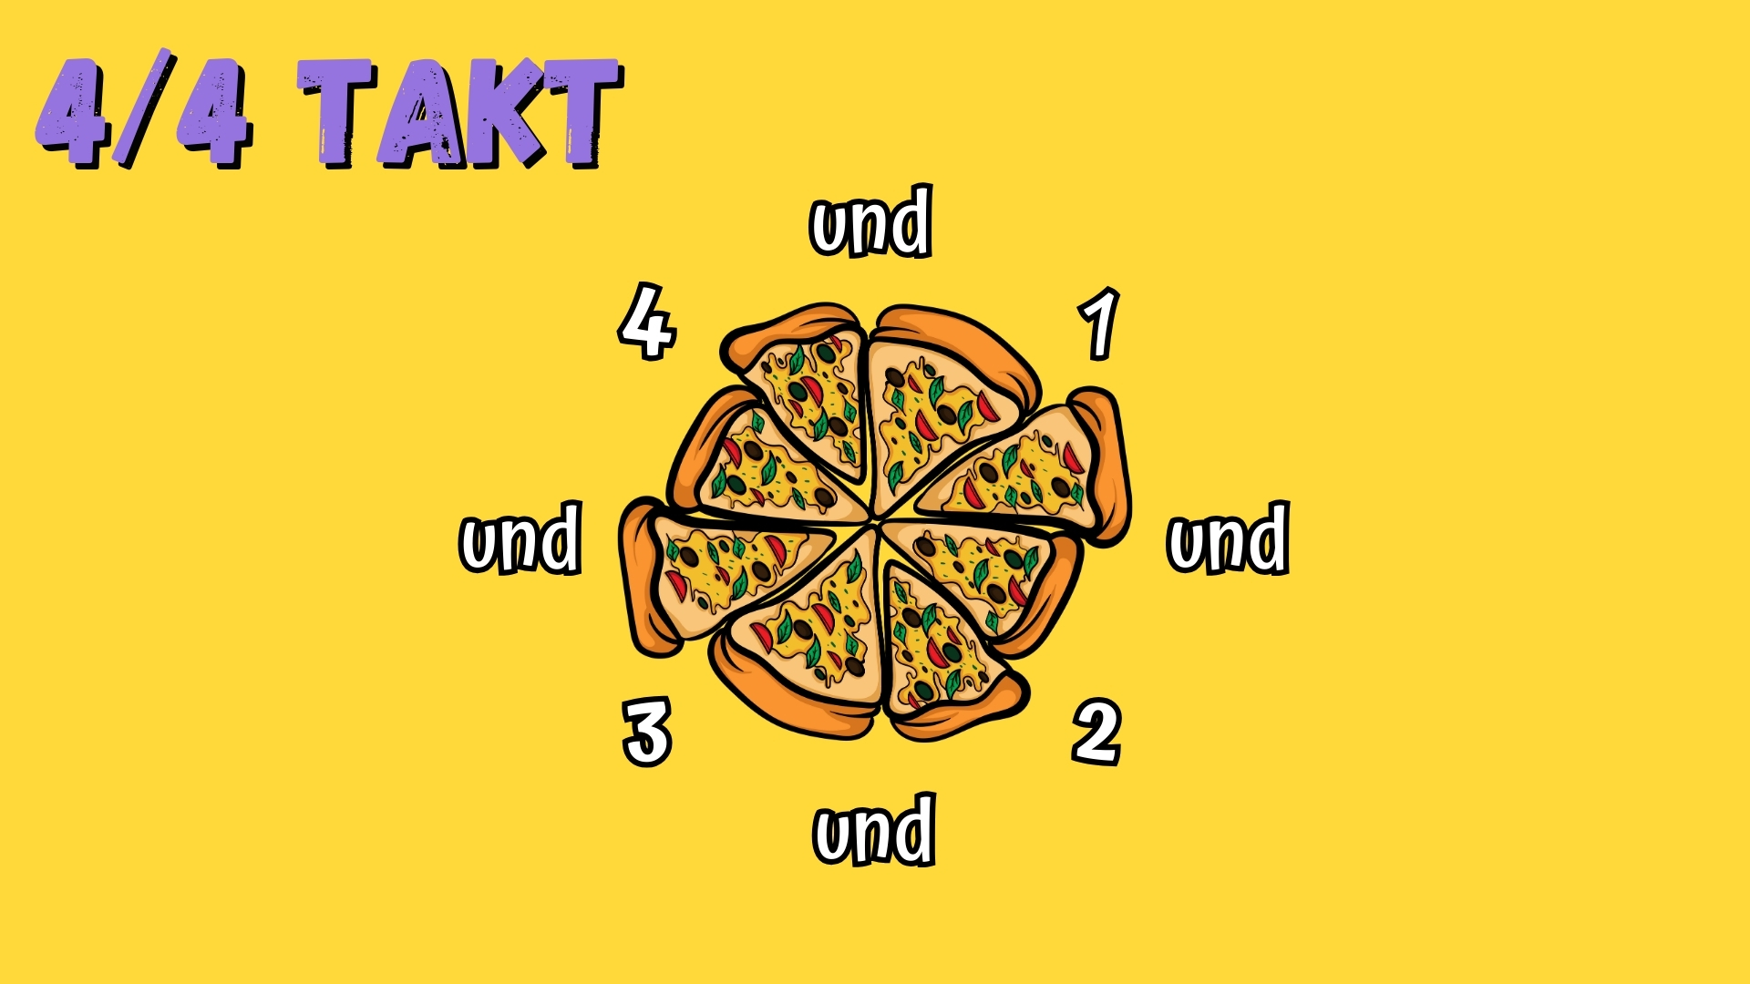
Notes:
"Ein 4/4-Takt besteht aus 4 Hauptschlägen und 4 Zwischenschlägen. Das könnt ihr hier bei der Pizza gut sehen, die aus 8 Stücken besteht. Die Hauptschläge sind durch die Zahlen eins bis vier gekennzeichnet und die Zwischenschläge immer durch ein 'und'. Also: 'Und 1 und 2 und 3 und 4!'"

Slide 9
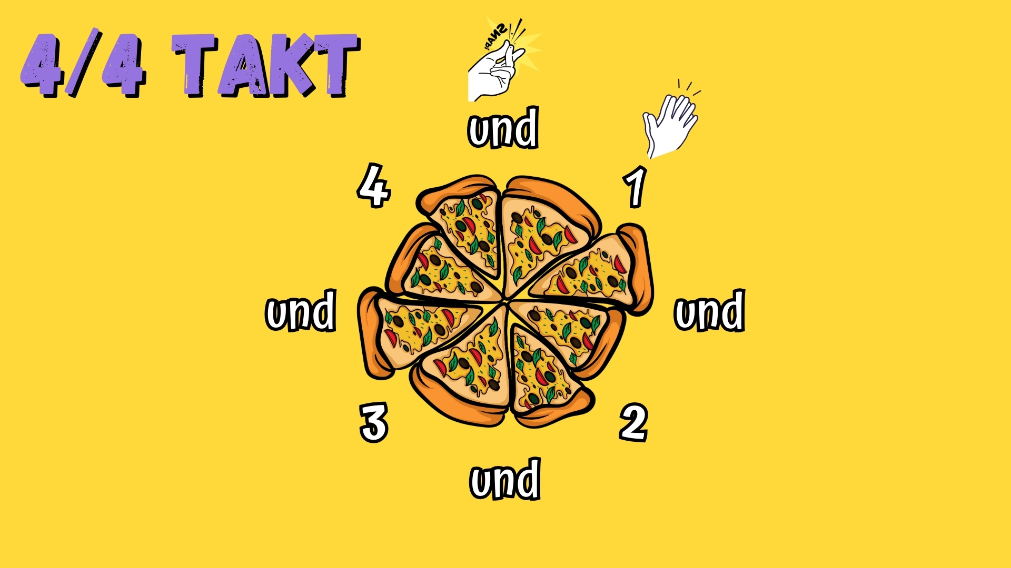
Notes:
"Ok, ich mache das mal ganz praktisch vor: Bei den Zwischenschlägen, also "und", schnipse ich und bei den Hauptschlägen, also den "Zahlen", klatsche ich.„
Entsprechendes Schnipsen und Klatschen, während man laut mitzählt: "Und eins, und zwei, und drei, und vier!"

Slide 10
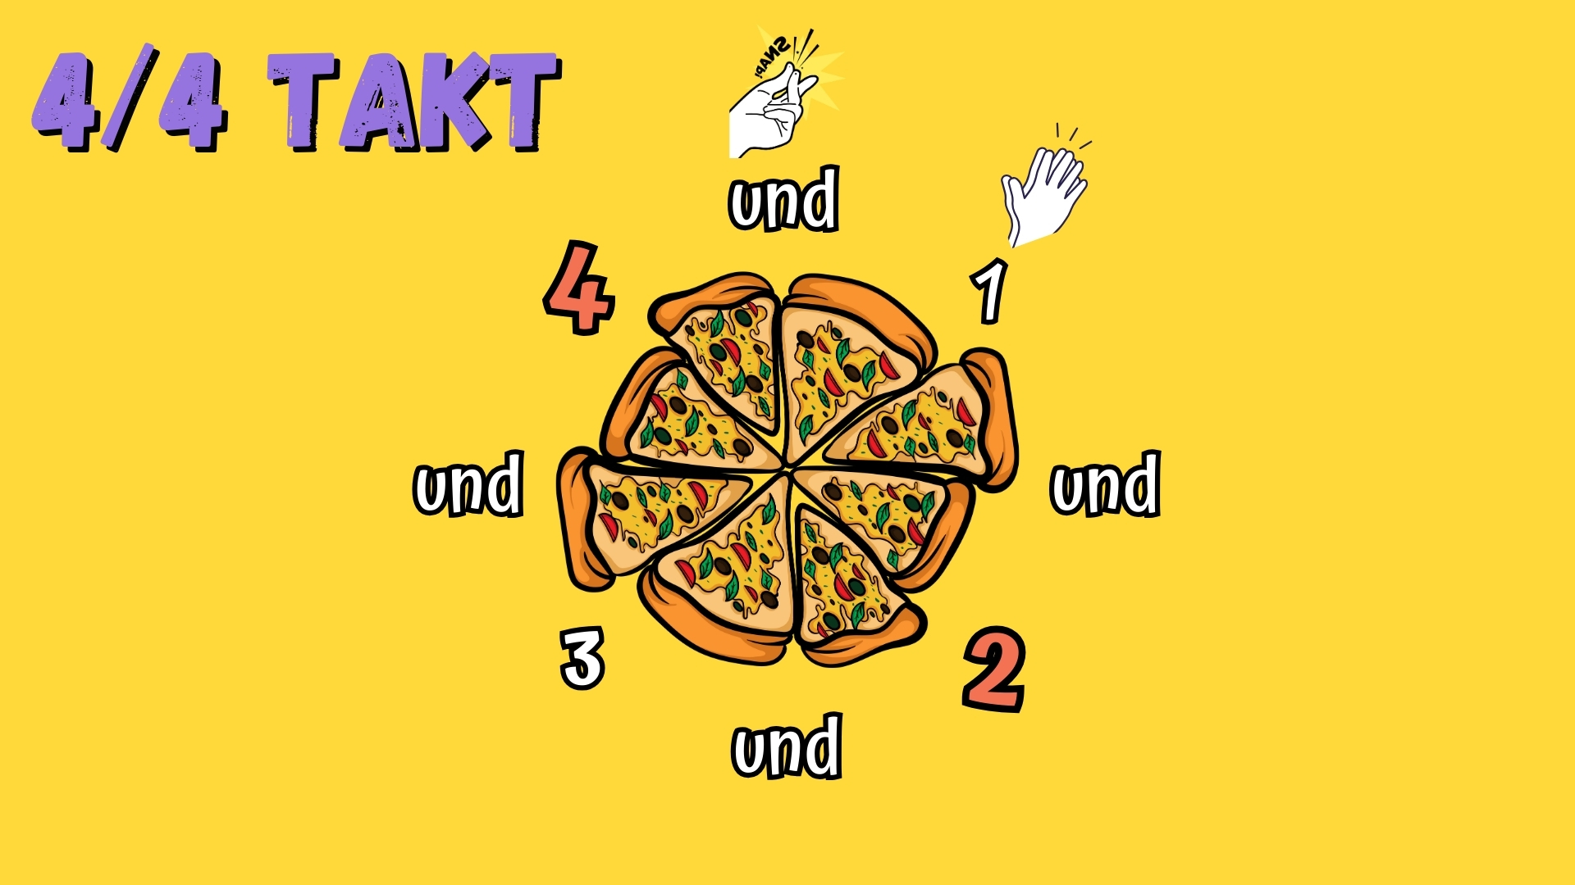
Notes:
"Seht ihr, und das war ein Takt! Nun werde ich noch bei 2 und 4 besonders laut klatschen.„
Entsprechendes Schnipsen und Klatschen (besonders laut bei der 2 und der 4), während man laut mitzählt: "Und eins, und zwei, und drei, und vier!"
Und das machen wir jetzt mal zusammen. Ich fange an und ihr steigt mit ein.

Slide 11
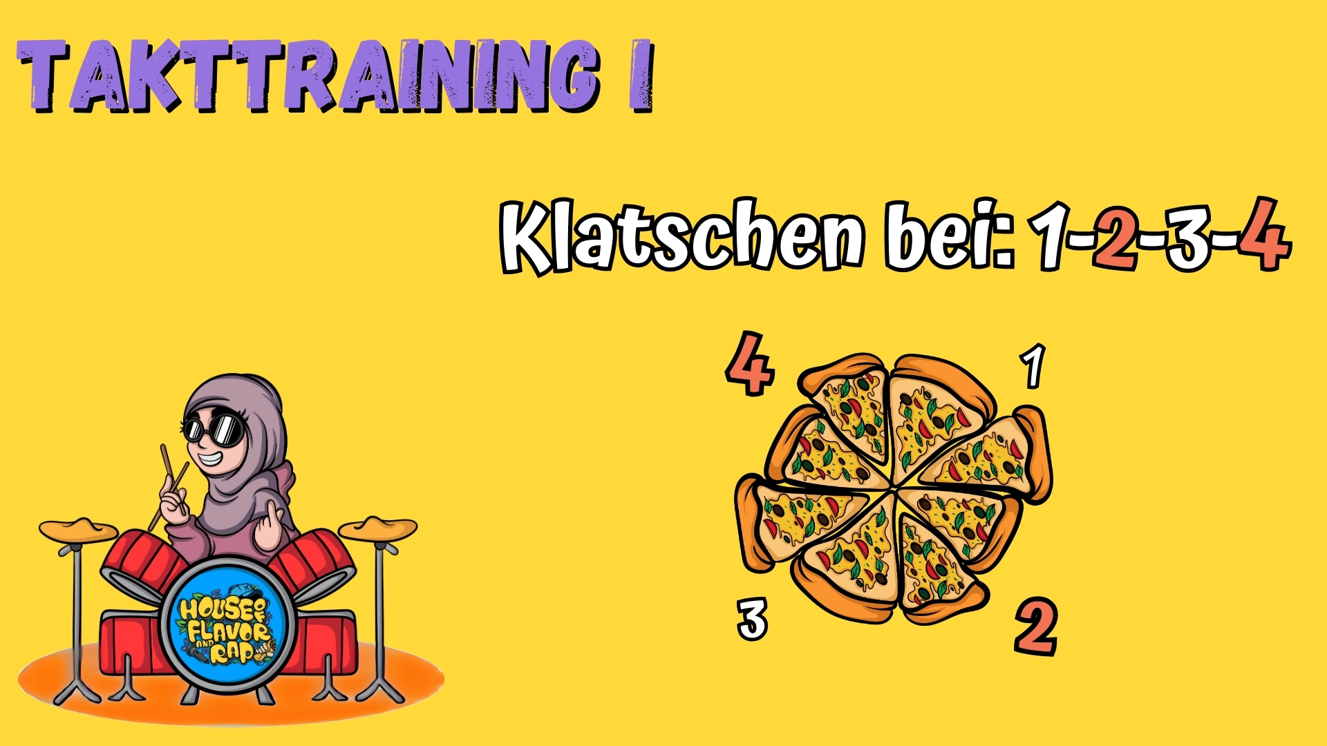
Notes:
Das Im-Takt-Klatschen wird nun auf das Schlagen eines Schlagzeuges überführt, das über die Präsentation abgespielt wird (Klick auf das Symbol Lautsprecher, unten Mitte links).
Der Rap-Coach zählt wieder mit: "Und eins, und zwei, und drei, und vier!", wobei nur noch auf die Zahlen geklatscht wird und das Schnipsen ausgelassen wird.
„Wir proben das jetzt mal mit einem einfachen Schlagzeug-Beat. Es reicht, wenn ihr einfach nur bei den Zahlen klatscht. Ich zähle wieder mit.“

Slide 12
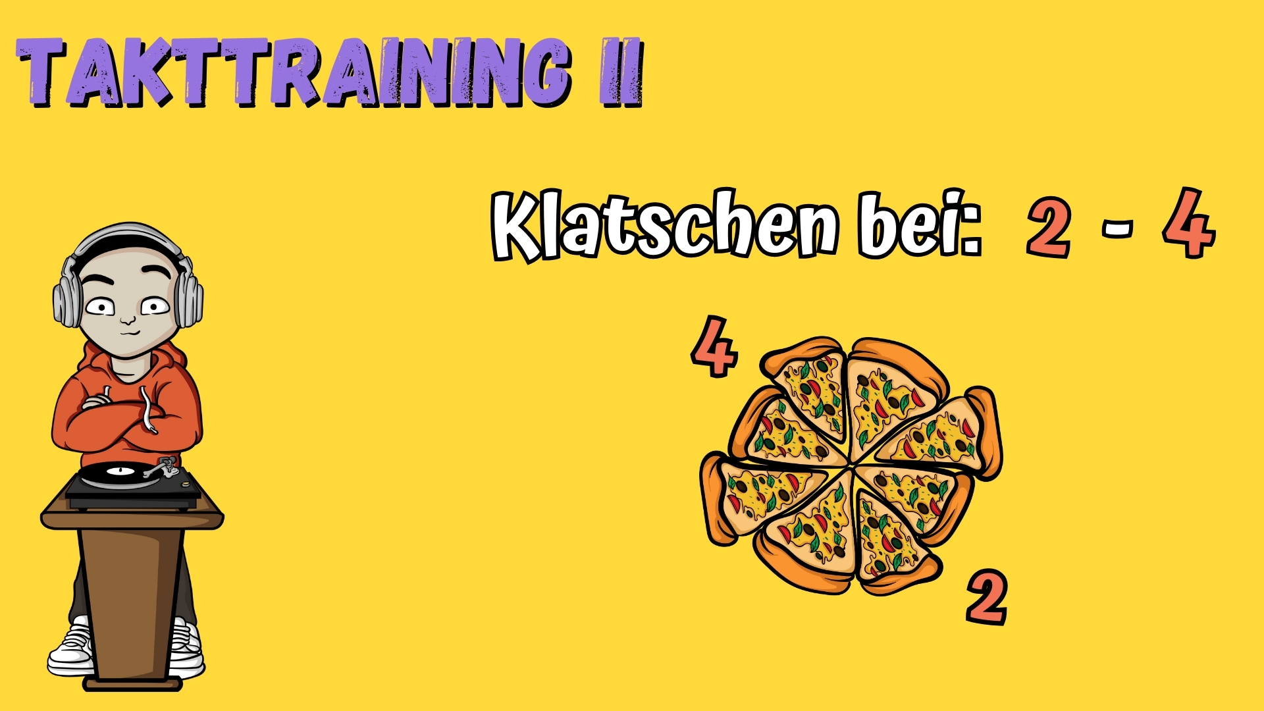
Notes:
Das Im-Takt-Klatschen wird nun anhand eines richtigen Hip-Hop-Beats geübt (Klick auf das Symbol Lautsprecher, unten links). Der Rap-Coach zählt wieder mit: "Und eins, und zwei, und drei, und vier!". Da der Beat schneller ist, empfiehlt es sich, dass die TN nur bei der 2 und 4 klatschen.
"Okay, jetzt ist es Zeit, dass wir zu einem richtigen Beat üben! Ihr klatscht bei der 2 und der 4 mit. Ich fange wieder an, mache es einmal vor und ihr steigt einfach mit ein, wenn ihr ready seid!"

Slide 13

Notes:
"Übertrieben gesagt, haben wir jetzt schon im Takt gerappt. Der Text war allerdings nur: 'und Eins und zwei und drei und vier und'. Es geht jetzt nur darum, die Wörter 'und Eins und zwei und drei und vier' durch andere Wörter zu ersetzen und dass die letzten Wörter sich dabei jeweils reimen.“
„Denn es ist so, ein Takt ist gleich eine Rap-Zeile. Und eine Zeile besteht aus 8 bis 10 Silben. Wisst ihr alle, was Silben sind? (ggf. erklären). Das zu reimende Wort steht in der Regel, auf jeden Fall wenn man lernt zu rappen, immer am Ende einer Zeile.“
„Wie ihr hier oben seht, bestehen alle diese Zahlen und Wörter nur aus einer Silbe. Insgesamt also 8 Silben! Wir können diese nur durch andere Wörter ersetzen. Ich habe euch ein Beispiel mitgebracht.'"

Slide 14
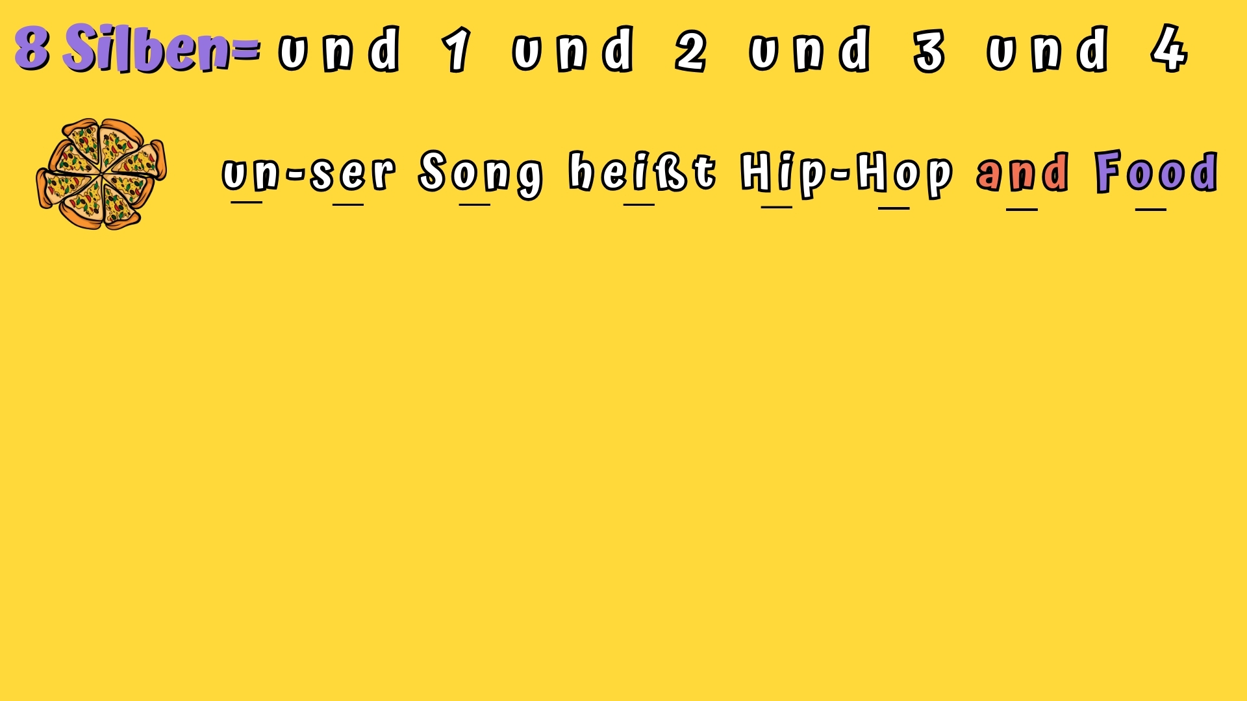
Notes:
"Okay, statt 'und Eins und zwei und drei und vier und' habe ich mich für 'Unser Song heißt Hip-Hop and Food' entschieden.
Seht ihr, es sind genau 8 Silben. Das letzte Wort ist 'Food'. Das bedeutet, wir brauchen für die nächste Zeile, den nächsten Takt ein Wort, das sich auf 'Food' reimt."

Slide 15
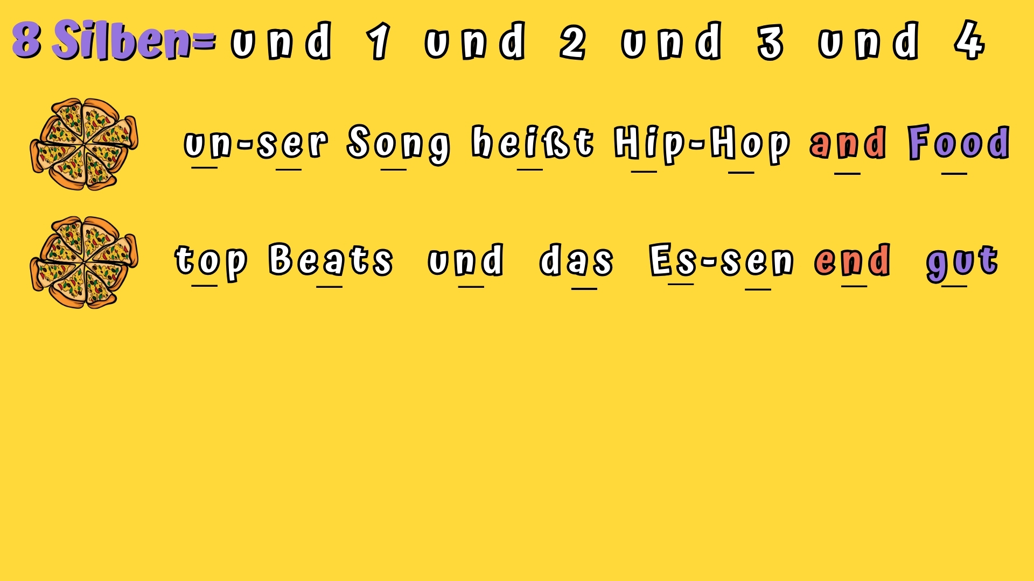
Notes:
"Gut, ich habe mich für 'Top Beats und das Essen end gut' entschieden.
Es sind wieder genau 8 Silben, seht ihr.
Und 'Food' reimt sich auf 'gut‘.
Es reimen sich sogar die beiden Silben davor, also 'and' und 'end'. Zwei englische Wörter, durch die es gleich noch viel cooler klingt.“

Slide 16
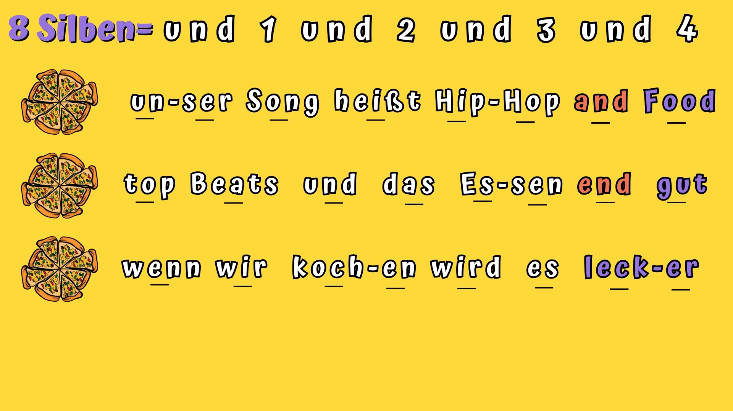
Notes:
„Für die nächsten beiden Folien habe ich mir Folgendes überlegt: "Wenn wir kochen, wird es lecker" und "Nenn uns die kochenden Rapper".
Wie ihr seht, sind es wieder jeweils 8 Silben und die letzten Wörter reimen sich aufeinander!

Slide 17
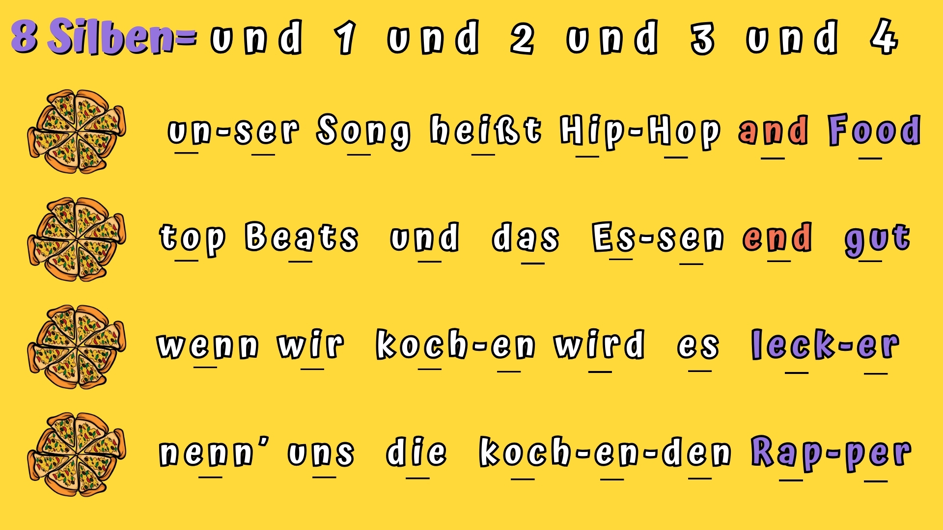
Notes:
Der kleine Beispiel-Rap wird nun auf dem Hip-Hop-Beat geprobt (anklicken: unten links). Die TN sollen zunächst nur die letzten Wörter mitrappen, während der Rap-Coach den gesamten Text rappt.
Der Text wird in Schleife gerappt, bis alle TN das Prinzip verstanden haben. Nun werden sie eingeladen, den ganzen Text mitzurappen.
Außerdem gibt es die Möglichkeit, den Text in verschiedenen Stilen zu rappen, um das Prinzip "Style" zu verdeutlichen.

Slide 18
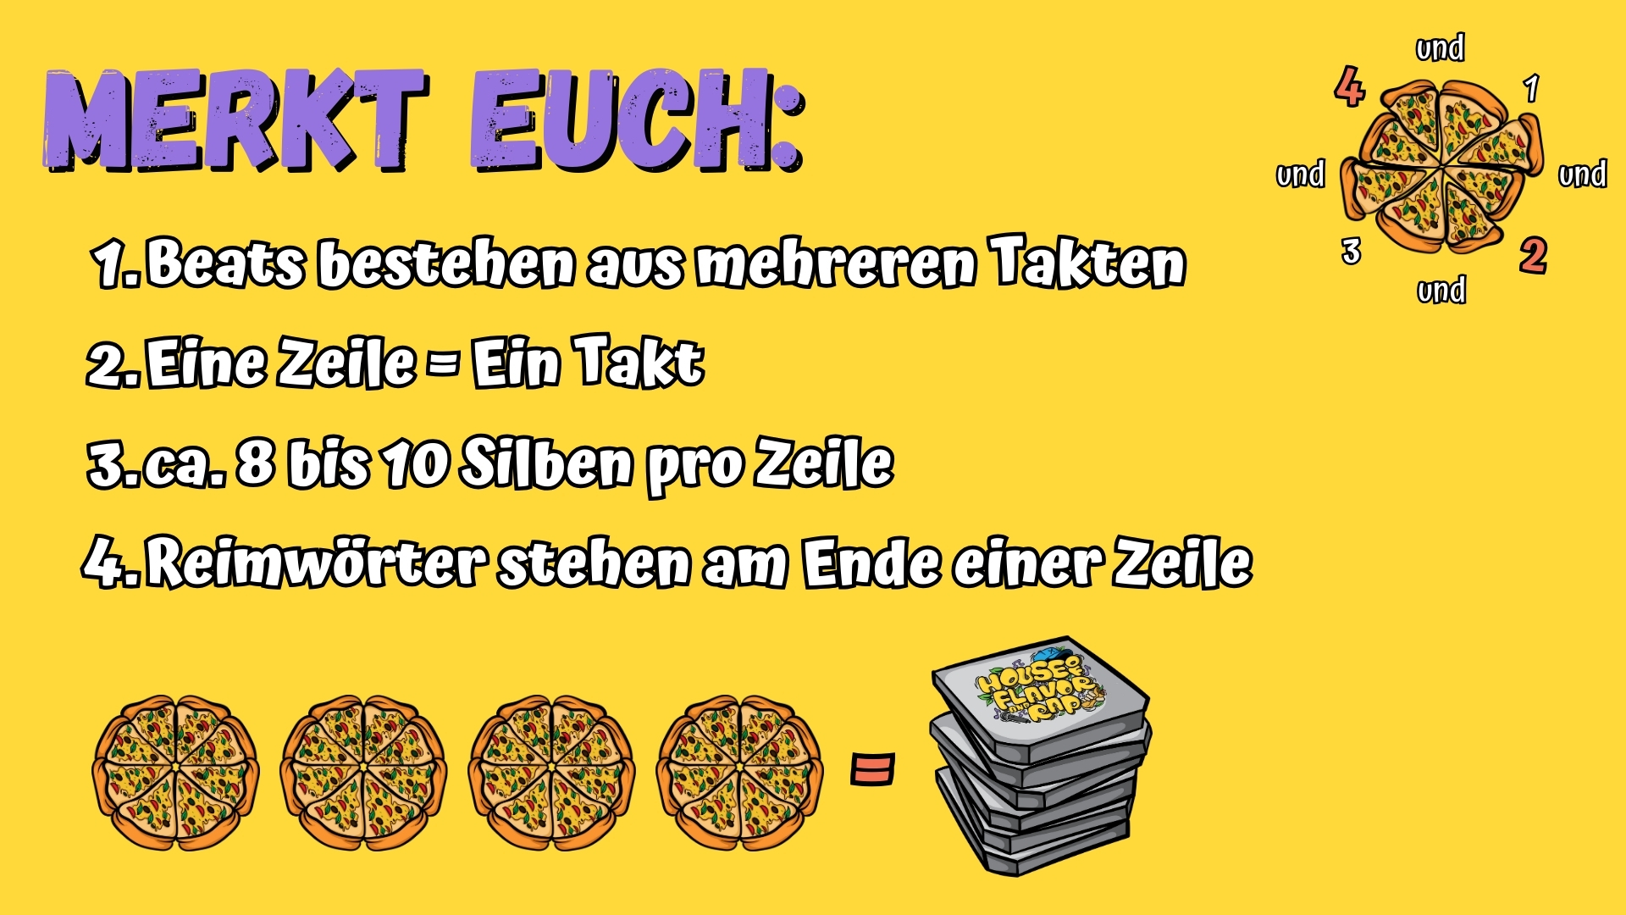
Notes:
Die Inhalte werden zusammengefasst und als Learnings präsentiert. Übergang zum Songwriting.
"Also, Beats bestehen aus mehreren Takten, den sogenannten 4/4-Takten. Denkt an die vielen Pizzen hintereinander.
Jeder Takt ist gleich eine Rap-Zeile.
Eine Rap-Zeile besteht aus ca. 8 bis 10 Silben, abhängig davon, wie schnell man rappt, oder auch bestimmte Wörter extra langzieht (Hip-Hop and Foooood).
Die Reimwörter stehen dabei immer am Ende einer Zeile.
Und mit diesem Wissen könnt ihr jetzt eigentlich eure eigenen Rap-Texte schreiben. Ich zeige euch dafür im nächsten Teil, wie ich dabei vorgehe!"

Slide 19
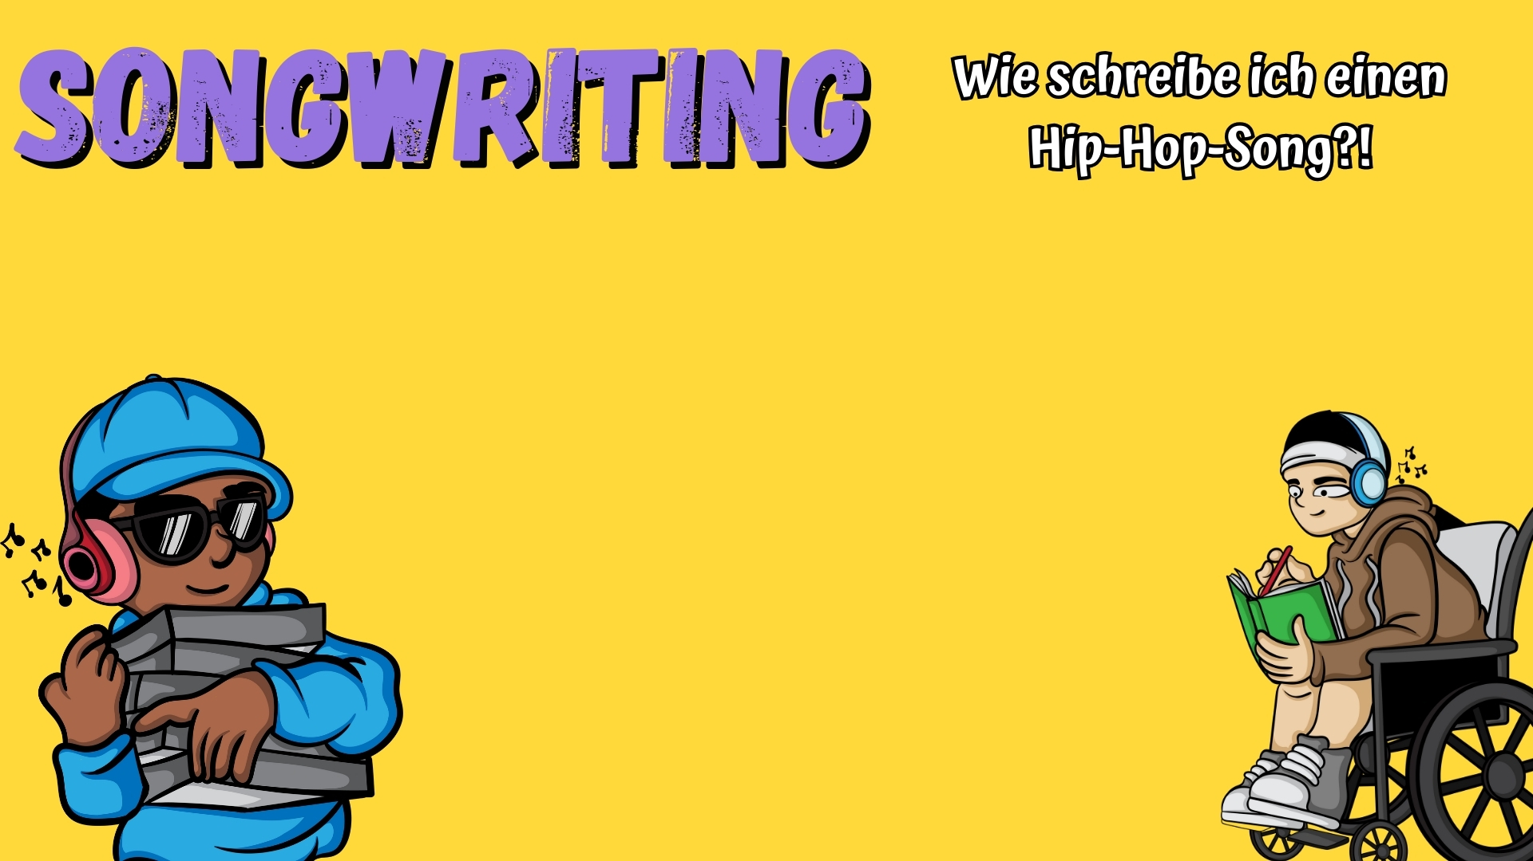
Notes:
An dieser Stelle beschreibt der Rap-Coach, dass es grundsätzlich verschiedene Arten gibt, wie man beim Schreiben eines Rap-Songs vorgehen kann.

Slide 20
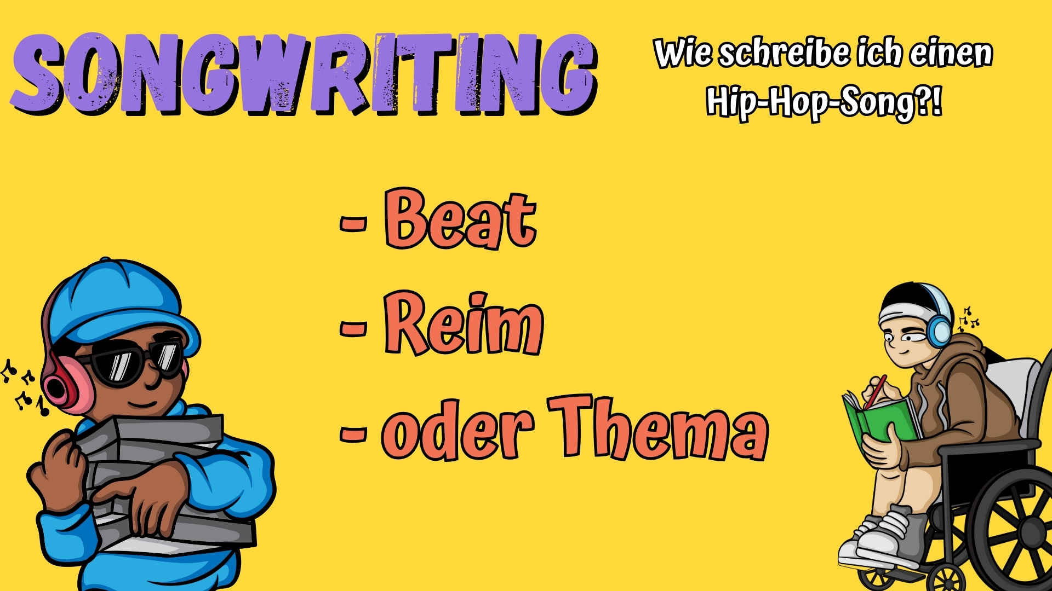
Notes:
Genannt werden hier Beat, Reim oder Thema. Dabei kann es ratsam sein, auf Beispiele und eigene Erfahrungen zurückzugreifen.
"Also, wenn ich einen Rap-Song schreiben will, kann das ganz unterschiedliche Gründe haben. Zum Beispiel höre ich einen Beat und denke: 'Boah, ist der krass, da will ich etwas dazu schreiben.' Dann überlege ich, welcher Text zu dem Beat passt. Oder ich habe im Vorfeld Reime gefunden, die so gut sind, dass ich daraus einen ganzen Song machen will. Oder es gibt ein bestimmtes Thema, zu dem ich etwas sagen will. Dann suche ich zu diesem Thema Reime und einen passenden Beat."

Slide 21
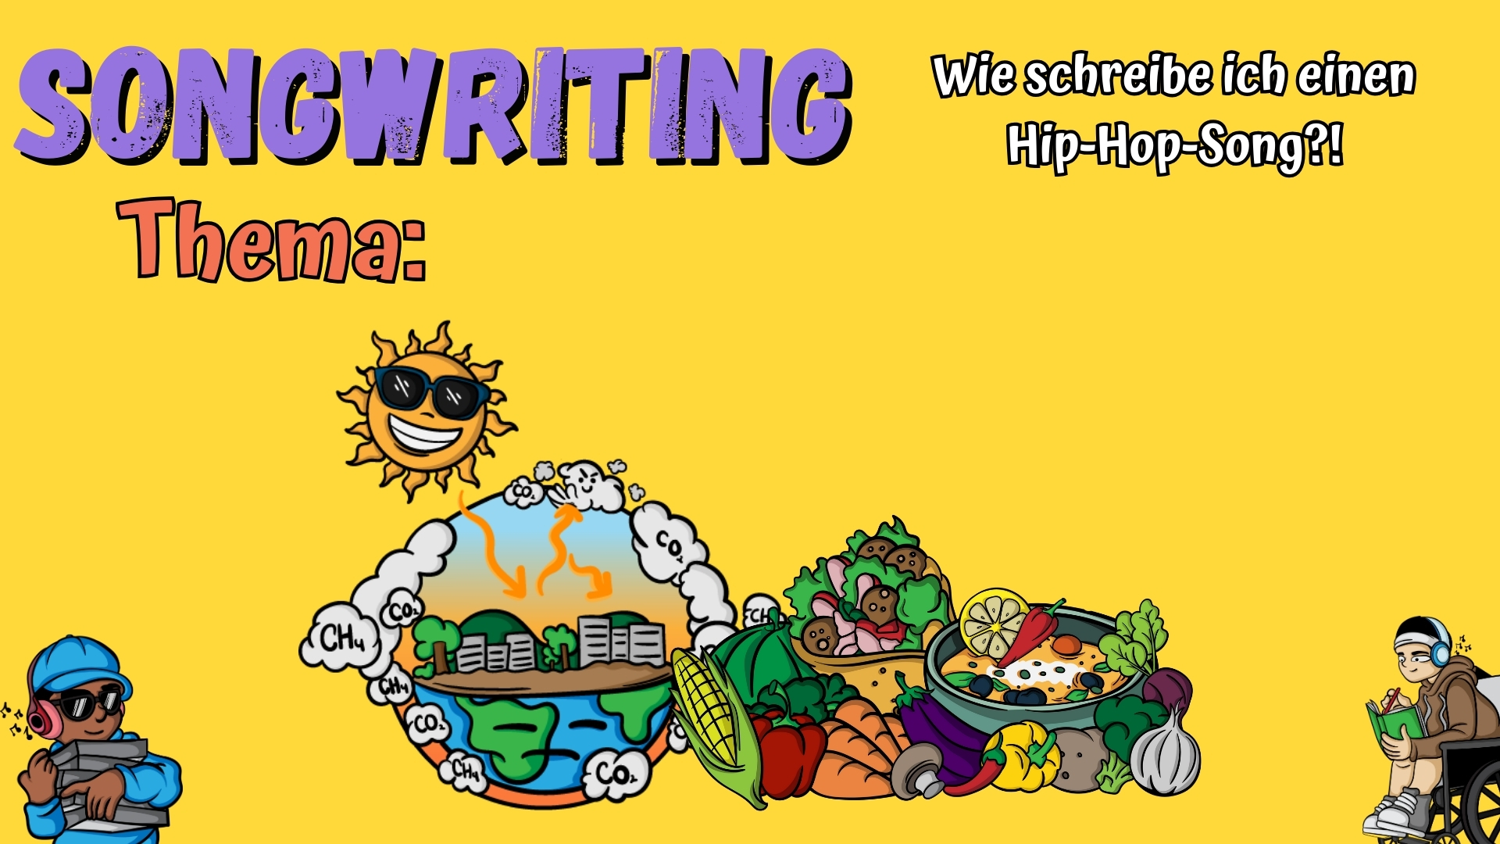
Notes:
Es wird darauf hingewiesen, dass die heutige Songwriting-Methode themenorientiert ist, was logisch ist, da der Workshop ein festes Thema hat. Nämlich Klima & Food.
"Allright, da wir ja ein festes Thema haben – nämlich ??? – starten wir unseren Text natürlich auch von einem Thema aus. Seid ihr ready!?"
-> Wechseln zum Tafelbild/Flipchart

Slide 22
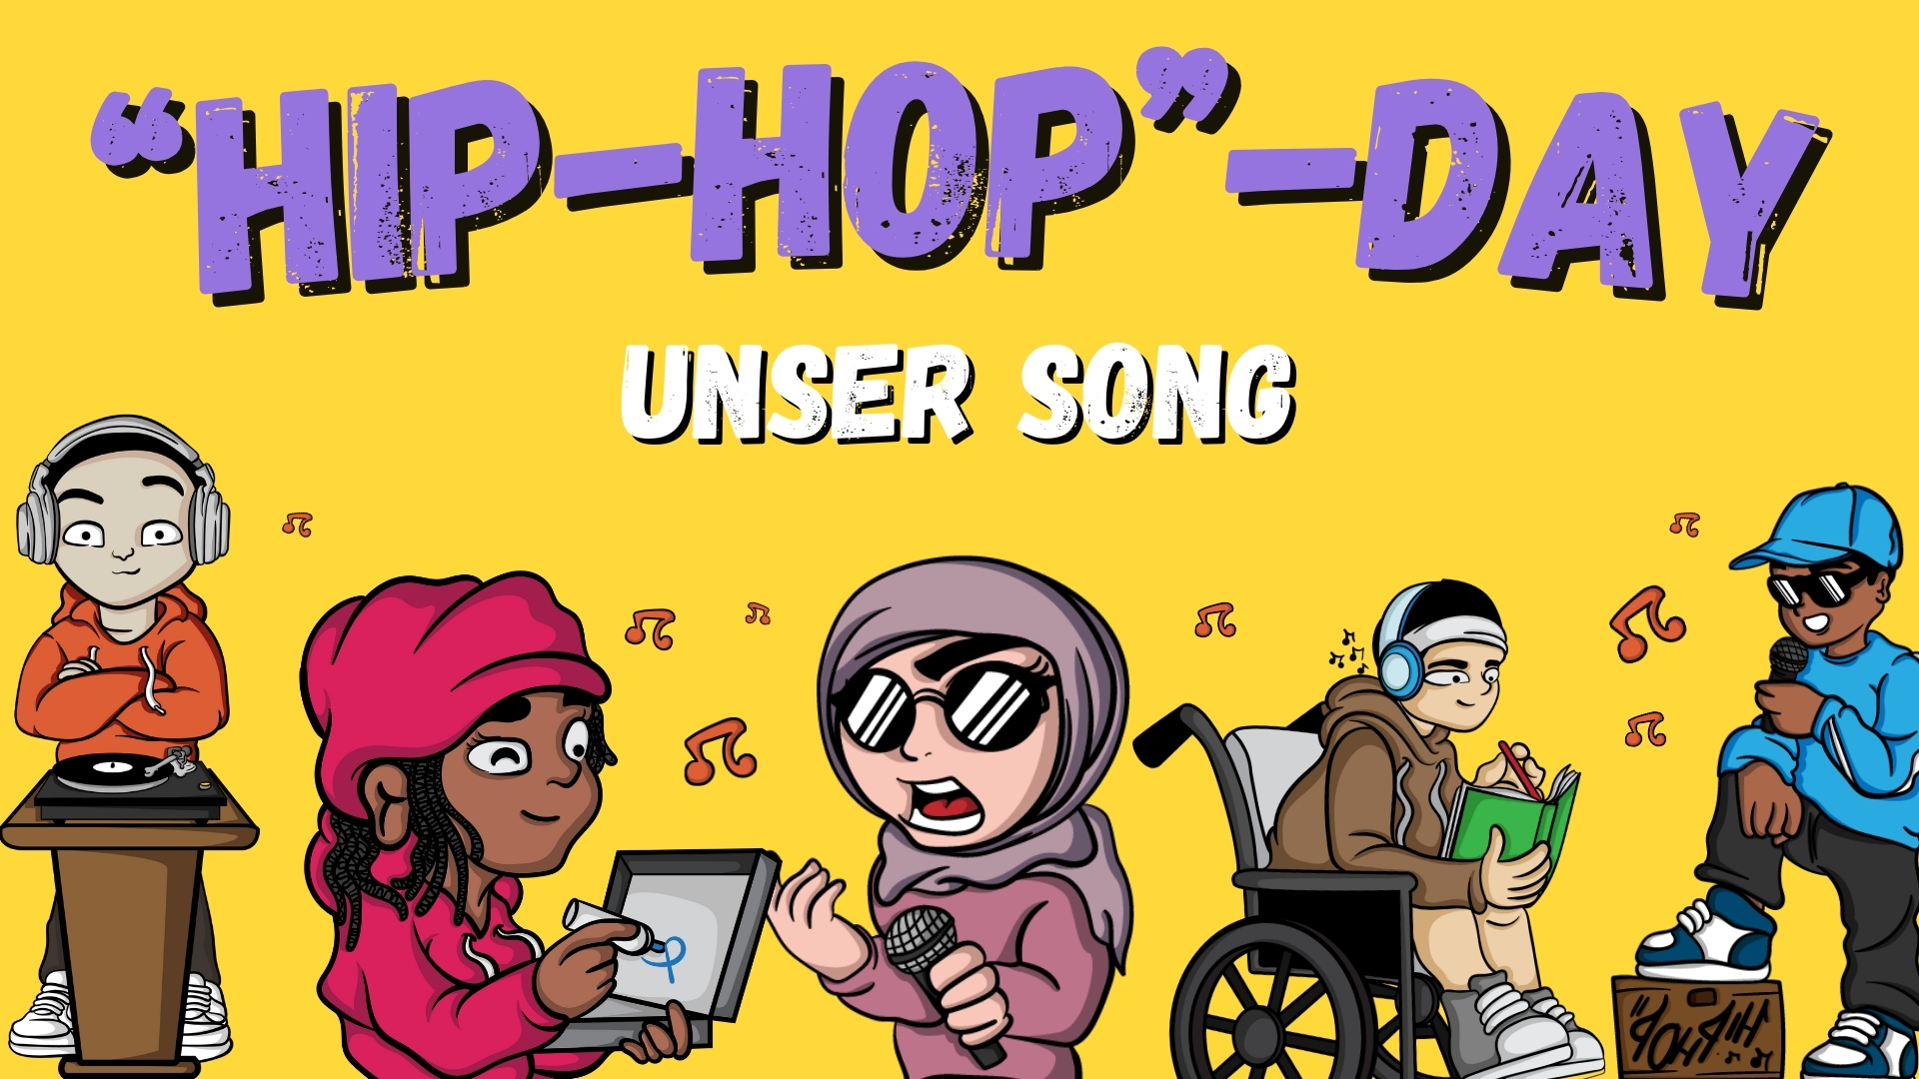
Notes:
Folie während des Schreibprozesses. Unten links findet sich ein Beat, zum Abspielen und Proben.
Nächste Folien: Abschlussfolien für Tag 3!

Slide 23
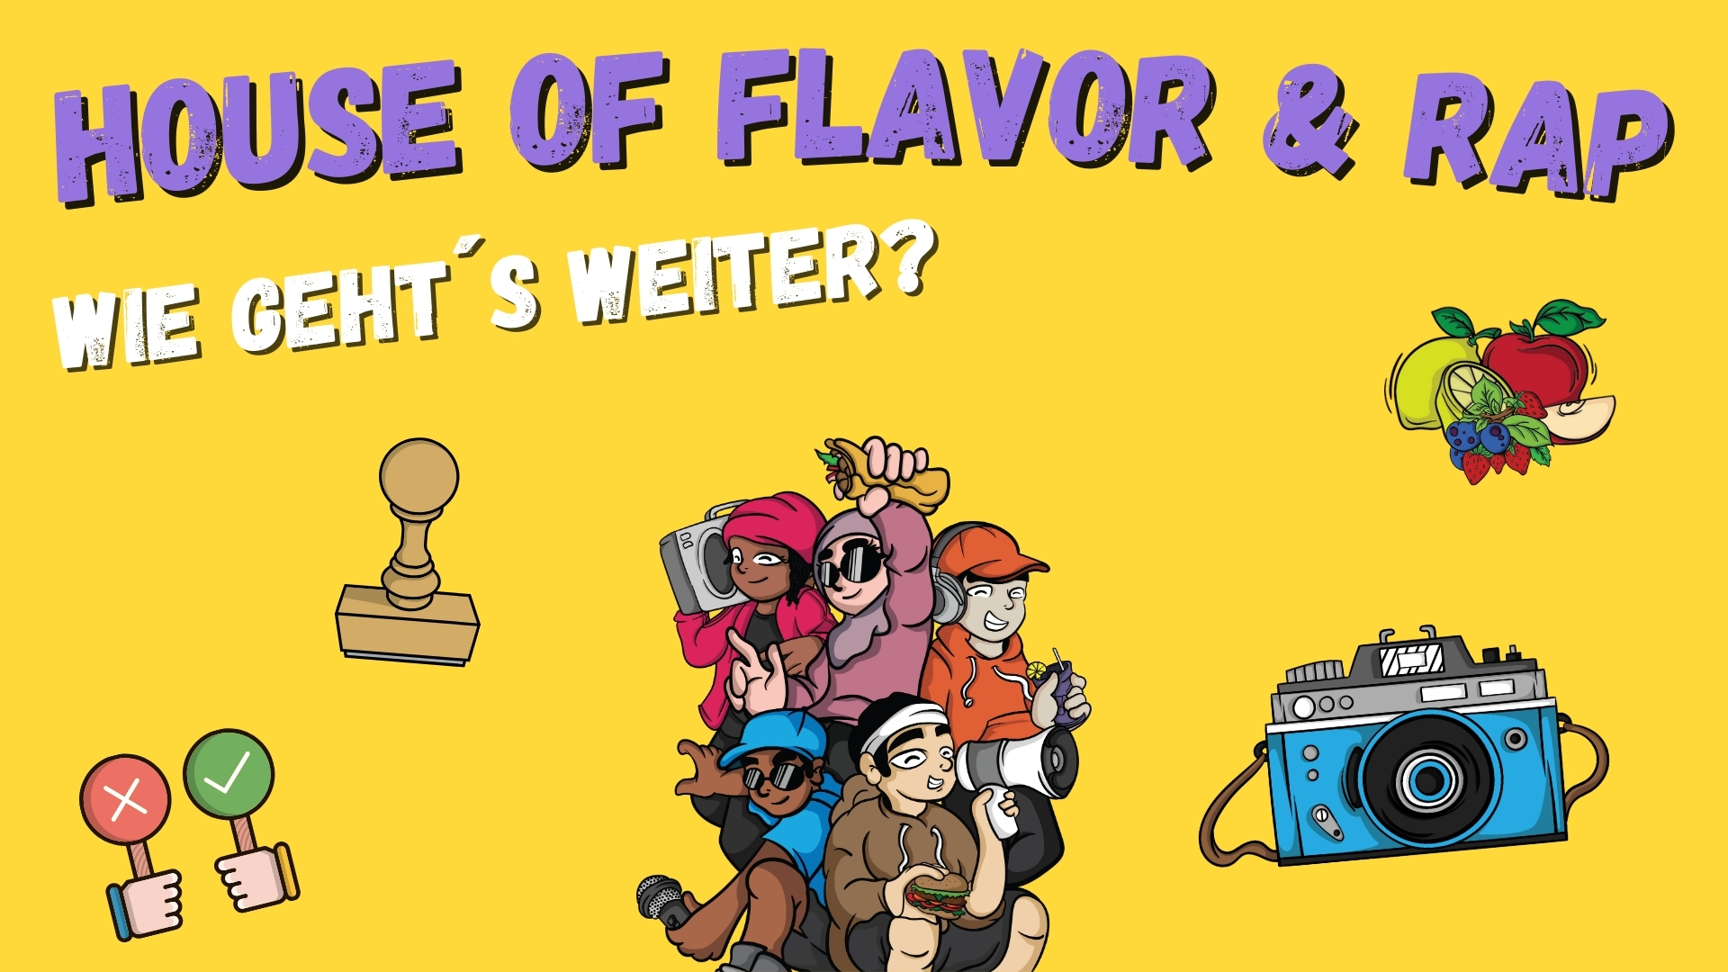
Notes:
Zum Tagesabschluss kommt die gesamte Gruppe im Gruppenraum noch einmal zusammen.
Wertschätzung für die Leistungen des Tages und Stempel für die Challenge.
Kleine Feedbackrunde: Wie hat es den TN gefallen? Klärung offener Fragen.

Slide 24

Notes:
Ausblick auf den nächsten Tag!
Wann sollen die TN da sein?!
Absprachen bezüglich des Videodrehs:
Text so gut wie möglich auswendig lernen
Kleidung wählen, die nicht nur cool, sondern auch sicher und bequem ist
Wollen die TN Requisiten mitbringen (z.B. Fahrrad oder Skateboard)?
Klären von Fragen

